Slide 1
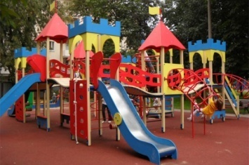
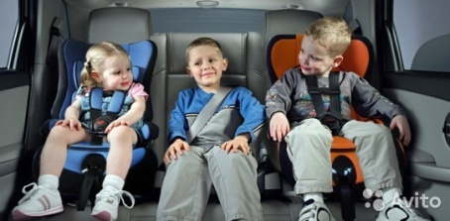
Эй, товарищ, оглянись – ты от травмы увернись!!!
+12
Травматизм – совокупность травм, возникших в определенной группе населения за определенный отрезок времени.
Профилактика травматизма
В борьбе с детским травматизмом
во-первых, обеспечение безопасности, соблюдение правил безопасности и повышение мер ответственности за их нарушение.
во-вторых, пропаганда ведения здорового и безопасного образа жизни широкими массами населения.
разъяснение опасности игр на улице
Будьте внимательны и осторожны в зимнее время, особенно в гололед!
Во избежание опасности
создание широкой сети детских площадок, парков, садов
внимательно смотрите под ноги, ступайте не широко, шагайте медленно, на всю подошву.
девушкам на время гололеда стоит забыть о высоких, тонких каблуках.
улучшение техники безопасности городского транспорта
лучше пользоваться обувью с рифленой подошвой.
При получении травмы необходимо вызвать бригаду скорой медицинской помощи или при возможности самостоятельно обратиться в ближайшее медицинское учреждение.

